Slide 1
Rey de Salem – Gobierno de Dios
Clase #123 El Pecado de Moisés en el
Jardín del Edén Parte 3
Por MelquisedecLisbet!!
Por nuestro Padre y nuestra Madre!!
Santos ángeles hoy conoceremos mas sobre el pecado de Moisés y el
Juicio de Dios MelquisedecLisbet.
Veamos las siguientes preguntas:
¿Porqué el hombre se rebela contra Dios, si Dios es tan grande y tan poderoso? Porque cuando Dios ML habla, lo hace desde un cuerpo humano y no es un ser místico con una gran voz que asusta, por eso los hombres son tan desleales con Dios.
¿Cual es el Juicio de Dios? La limpieza de la mente, sacando lo que no es bueno, limpio y puro. Es lo que trae el buen orden. El Juicio de Dios es con los “de la Casa” como dice 1-Pedro 4:17. Es con los que estamos en Rey de Salem que somos creados por Dios y formados con el Evangelio Eterno de CL.
¿Quien tiene el poder para JUZGAR? Solo Dios Madre Cristo Lisbet tiene ese poder y se lo dio Dios Padre Melquisedec como dice en Juan 5:22.
Repasemos lo que es el Jardín del Edén:
El Jardín del Edén es donde Dios anda y vive, es el lado BUENO de Dios, es el lugar perfecto para convivir como familia espiritual, Dios Padre, su Esposa y sus hijos, todos en un MISMO ESPIRITU. En ese Jardín también esta la mente carnal y si no la reconciliamos y gobernamos sobre ella, puede llevarnos a hacer cosas que no son agradables para ML.
CL empezó el Juicio sobre Moisés: Moisés fue perfecto espiritualmente pues fue creado a la imagen y semejanza de Dios, era amigo de Dios. Tuvo el privilegio de darle al pueblo la Ley de Dios. Todo estaba bien HASTA que se hayo pecado en el. No CREYO en DIOS MADRE y por eso hoy decimos que “Moisés fue el diablo”, por estar contra Dios. Paso a ser enemigo de Dios, su rival y murió, porque todo lo que el hombre siembra lo cosecha, sea bueno o sea malo. La Ayuda Idónea lo quiso salvar pero el se creía igual a Dios por haber recibido tanto poder, creyó que no necesitaba la Ayuda Idónea, pensó que sabia mas que Ella y trato de ocultarla para que no creyeran en Ella.
RS en resumen: ¿Que nos ha dicho hasta ahora CL sobre su hijo Moisés?
Escribió el libro de Génesis y fue una experiencia personal con Dios en su mente. Estaba contando la historia de su experiencia con Dios, cuenta su pecado y desobediencia.
El pecado del que habla es no aceptar la Ayuda Idónea y seguir sus instrucciones.
Fue rebelde porque vio a Dios en un cuerpo humano y le pareció que era poca cosa.
Dios ML solo trata con los justos y humildes de corazón. Para llegar al Padre debemos ser limpiados por el Fuego Purificador de CL. Dios nos prueba para ver nuestra fidelidad hacia El. Nos dio el conocimiento del Evangelio Eterno traído por el Ángel del Librito para poder hacer la diferencia y saber cuales pensamientos son buenos o malos delante de ML y así juzgar como Dios juzga, con una mente limpia y pura, con pensamientos ordenados.
Gracias Cristo Lisbet porque te hemos visto cara a cara, conocemos
a Dios en su totalidad, Dios Padre y Madre. Amen, Aleluya!

Slide 2
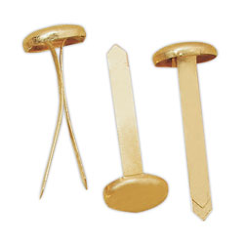
Rey de Salem – Gobierno de Dios
Clase #123 El Pecado de Moisés en el
Jardín del Edén Parte 3
Hoja para el Colaborador
Instrucciones para la clase:
Hacer copias de la paginas 1 y 3 y 4 a color para cada RS.
El colaborador da una breve introducción al tema y les recordamos el siguiente significado:
Desleal: Alguien en quien no se puede confiar porque engaña, no es honesto.
Pueden hacer las siguientes preguntas para reforzar el tema:
¿Para quién es el juicio de Dios?
Dime las tres cosas que hemos aprendido sobre Moisés.
Se agrego una bella alabanza.
Actividad: Rueda del Pecado de Moisés
La RS va a formar una rueda con la que pueden repasar lo aprendido acerca del pecado de Moisés en el Jardín del Edén.
Se recomienda sacar las copias sobre papel bien firme/grueso.
Recortar la rueda en la pagina 3
Recortar la apertura siguiendo la forma del triangulo
Pintar los dibujos y letras en la portada (pág. 3), si lo desean
Colocar una tachuela de encuadernación en el centros de la rueda para unir ambas ruedas. De esta manera pueden hacer rotar la rueda de la portada y repasar la clase resumida en la segunda rueda.
Materiales:
Lápices de color/crayolas
Tijeras
Tachuela

Slide 3
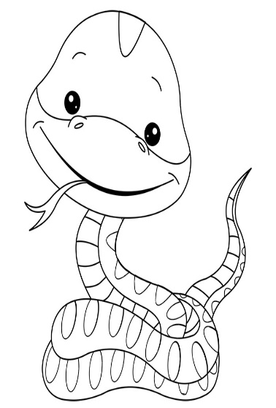
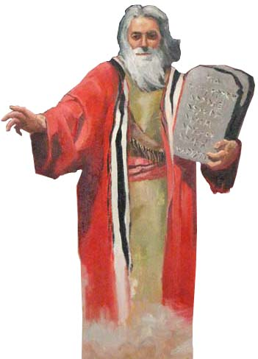
Rey de Salem – Gobierno de Dios
Clase #123 El Pecado de Moisés en el
Jardín del Edén Parte 3
Todo sucedió
en la MENTE
de Moises
El Pecado
de Moisés
en el
Jardín del
Edén P - 3

Slide 4
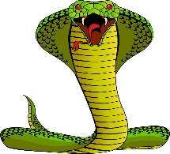
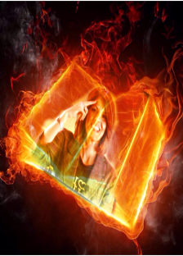
Rey de Salem – Gobierno de Dios
Clase #123 El Pecado de Moisés en el
Jardín del Edén Parte 3
El Fuego
que Purifica
Cristo Lisbet
No te debe
dominar
Reconcilia a las
Gemelas con
amor
Vio a Dios Madre como poca cosa por su dulzura y humildad.
El hombre se rebela contra Dios porque no es un ser místico que lo asuste.
Pecado: no acepto a la Ayuda Idónea, la quiso esconder.
El juicio de Dios es la limpieza de la mente y es para los de Rey de Salem
Desobedeci
a ML.
Moises
Genesis:
Mi experiencia con Dios, mi pecado y como
Solo Dios Madre, Cristo Lisbet tiene el poder para juzgar.

